Slide 1
DRU 25. 5. do 29. 5. 2020
Prejšnji teden si bral/a o RELIEFU, torej o oblikovanosti površja. Ogled filma pa ti bo pomagal ponoviti in razumeti naravne pojave.
Zdaj pa o NADMORSKI VIŠINI.
Če potujemo iz Ljubljane proti severozahodu, se pripeljemo iz kotline med hribe in gore. Ne spremeni se le oblika površja, pač pa tudi višina na kateri se nahajamo. Višini krajev na površju rečemo NADMORSKA VIŠINA. To pomeni koliko višje od morske gladine je kraj .
V učbeniku preberi stran 55.

Slide 2
Ljubljana leži na nadmorski višini 298 m. To pove številka, zapisana ob imenu kraja na zemljevidu.
Nadmorska višina je višina kakega kraja nad morsko gladino. Merimo jo v metrih. Obala, stik morja in kopnega, ima torej nadmorsko višino 0 m.
AJA, TO NI ŠTEVILO VŠEČKOV ☺

Slide 3
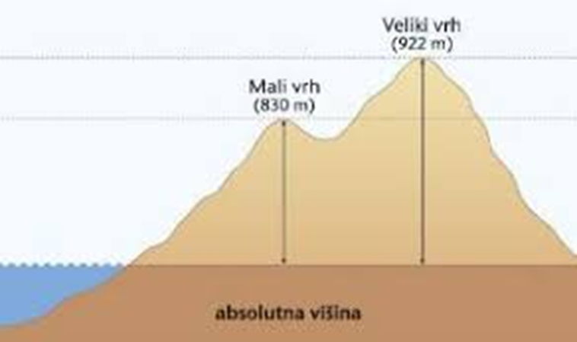
Zapiši in nariši v zvezek: Nadmorska višina datum:
Nadmorska višina je višina nekega kraja nad morsko gladino.

Slide 4
Prepiši imena krajev. Vadi veliko začetnico.
Na zemljevidu poišči kraje in prepiši nadmorske višine. Ne pozabi zapisati merske enote.
LEGA NA ZEMLJEVIDU | KRAJ / VZPETINA | NADMORSKA VIŠINA
S | DOMŽALE
SZ | TRIGLAV
SV | PTUJ
JV | NOVO MESTO
Z | KOPER

Slide 5
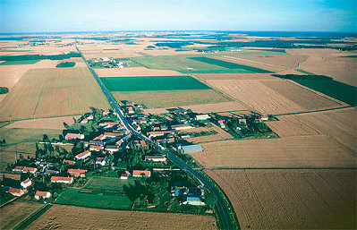
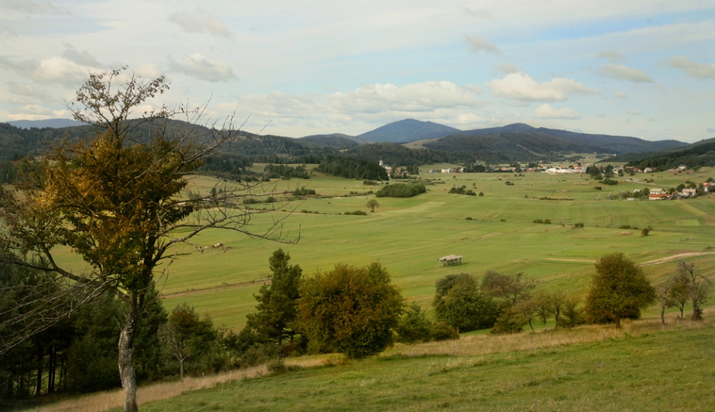
Razmisli, kakšna je razlika med ravnino in nižino?
Panonska nižina
ravnina na Bloški planoti
Panonska nižina ima majhno nadmorsko višino. Bloška planota pa leži na več kot 700 m nadmorske višine.
Nižina ima nadmorsko višino nižjo od 200 m, kar pa ne velja za vsako ravnino.

Slide 6
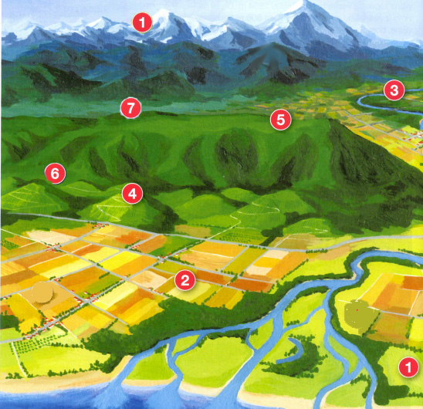
Oglej si skico in brez pomoči učbenika napiši v zvezek, katera oblika površja je narisana.
RAVNINA
K _ _ _ _ _ _
NIŽINA

Slide 7
REŠITVE
LEGA NA ZEMLJEVIDU | KRAJ / VZPETINA | NADMORSKA VIŠINA
S | DOMŽALE | 301 m
SZ | TRIGLAV | 2864 m
SV | PTUJ | 224 m
JV | NOVO MESTO | 185 m
Z | KOPER | 19 m

Slide 8
1 - GOROVJE, 3 – DOLINA, 4 – GRIČEVJE, 5 – HRIBOVJE, 6 - KOTILNA
RAVNINA
NIŽINA

